Slide 1




S1 - Teknik Informatika
Pemrograman Sisi Cleint
Tailwind CSS
Muhammad Syaifur Rohman, S.Kom, M.CS

Slide 2

Tailwind CSS
FYI
Apa itu Tailwind? Tailwind CSS adalah framework CSS berbasis utility-first yang memungkinkan kita untuk membangun desain langsung di HTML tanpa menulis CSS kustom.
Keuntungan Tailwind: Lebih cepat dan efisien dalam membangun layout, konsistensi desain, dan utility yang bisa digunakan ulang di seluruh proyek.

Slide 3
Tailwind CSS
Mengapa ?
v
Tailwind CSS adalah framework berbasis utility-first, yang berarti kita dapat langsung menggunakan class siap pakai untuk mengatur layout, warna, padding, margin, dan banyak lagi. Ini sangat menghemat waktu dalam menulis CSS, karena semua styling bisa langsung diterapkan pada elemen di JSX.
Di React, kita sering membangun komponen UI, dan Tailwind memungkinkan pengembangan UI yang cepat dan efisien tanpa harus menulis banyak file CSS khusus.
Styling
Alih-alih menulis CSS untuk tombol, kita bisa langsung menggunakan class Tailwind untuk styling.

Slide 4
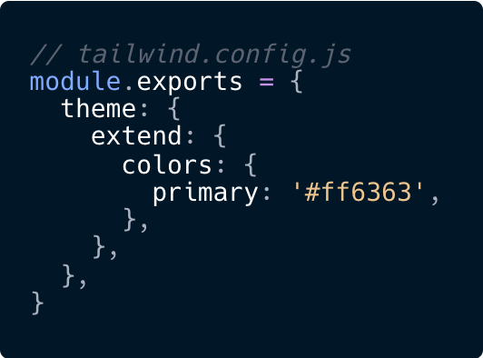
Manfaat
Kustomisasi
Tailwind CSS sangat fleksibel dengan fitur customization. Jika ada kebutuhan spesifik dalam proyek React, seperti menambahkan warna atau ukuran kustom, kita bisa mengkonfigurasi tailwind.config.js untuk menyesuaikan kebutuhan proyek.
Tailwind tetap memungkinkan pengembangan cepat sambil menjaga fleksibilitas tinggi untuk disesuaikan dengan branding atau desain khusus.

Slide 5
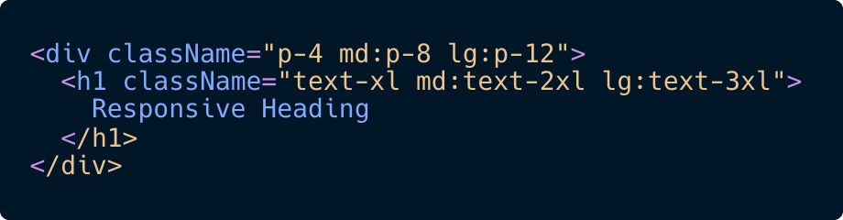
Manfaat
Responsive
Dengan Tailwind, membuat desain yang responsif sangat mudah. Kita bisa menambahkan class utility seperti md:text-lg atau lg:flex untuk menyesuaikan layout dan styling berdasarkan ukuran layar langsung di komponen React tanpa menulis media queries secara manual.
Tailwind menyederhanakan responsive design di aplikasi React, yang penting dalam pengembangan modern.

Slide 6
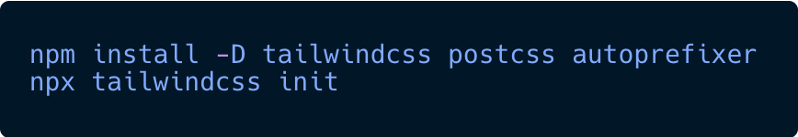
Manfaat
Integrasi
Mengintegrasikan Tailwind ke dalam proyek React sangat mudah, terutama jika menggunakan build tool modern seperti Vite. Kita cukup menginstal Tailwind, melakukan konfigurasi minimal, dan langsung menggunakan class utility di komponen JSX.

Slide 7

Practice

Slide 8

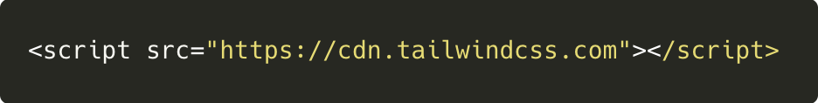
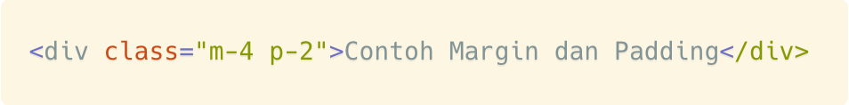
Use
v
Margin & Padding: m-{size}, p-{size} untuk mengatur margin dan padding.
v
Font & Text Alignment: font-{weight}, text-{size}, text-{color}, text-center.

Slide 9
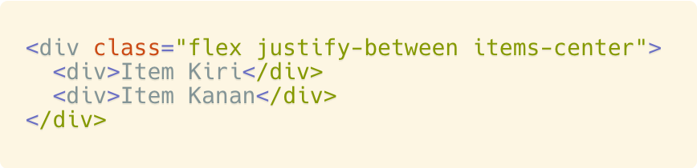
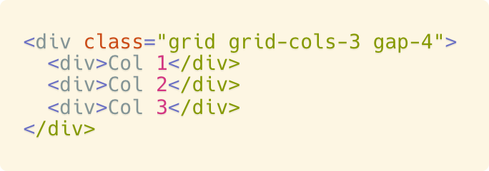
v
Background & Text Colors: bg-{color}, text-{color}
Layouting
v
v
Flexbox untuk mengatur elemen secara horizontal atau vertikal.
Grid untuk membangun layout yang lebih
kompleks.

Slide 10
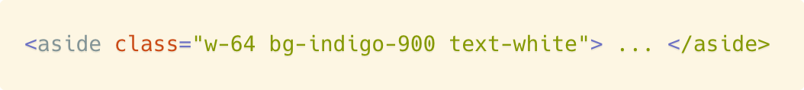
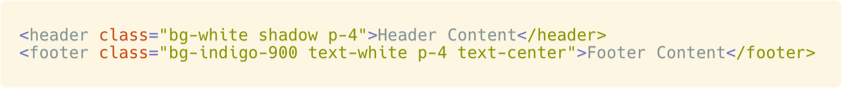
v
Pada contoh kode, sidebar diatur menggunakan kombinasi utility seperti w-64 untuk lebar sidebar, dan bg-indigo-900 text-white untuk styling warna background dan teks.
v
Header: Menggunakan utility bg-white untuk background putih dan shadow untuk memberikan efek bayangan.
Footer: Memanfaatkan utility bg-indigo-900 text-white p-4 untuk memberikan background gelap dan teks putih.

Slide 11
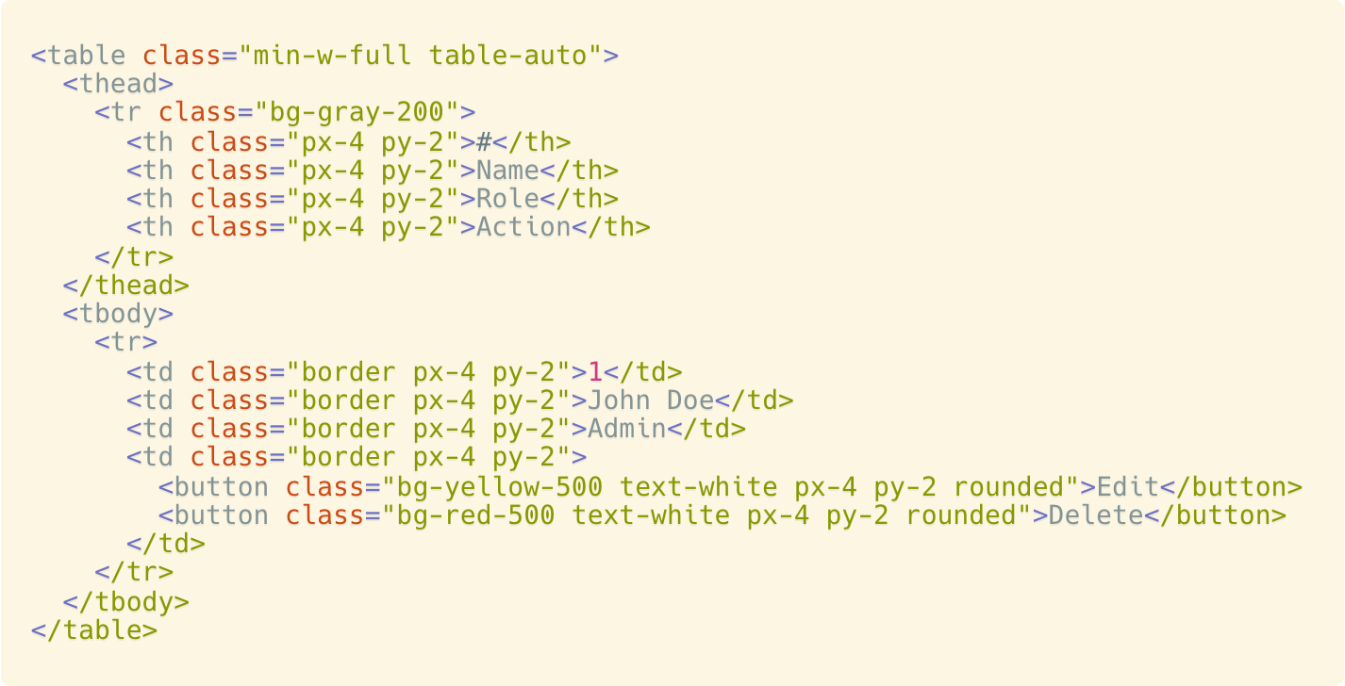
v
table-auto untuk layout tabel, serta border untuk menambahkan garis di antara baris dan kolom.

Slide 12
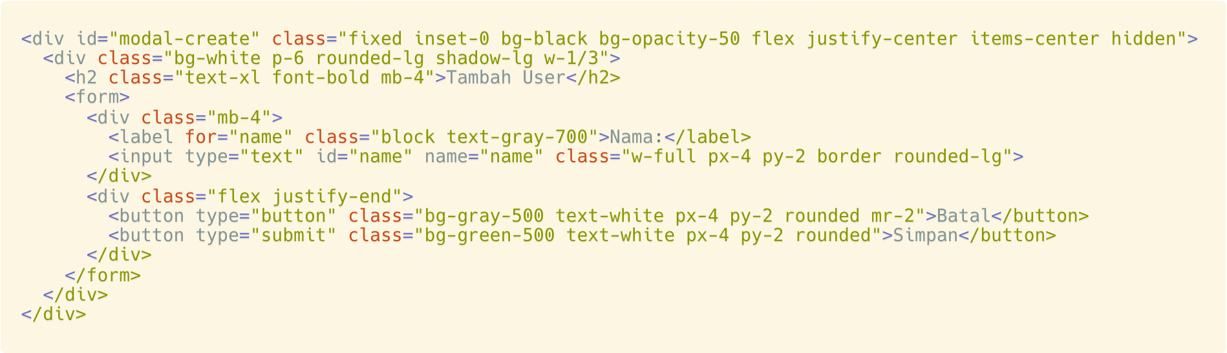
v
Modal digunakan untuk interaksi pengguna seperti menambah dan mengedit data. Modal diatur dengan utility class Tailwind untuk layout dan positioning ( fixed, inset-0, flex, justify-center, items-center ).

Slide 13
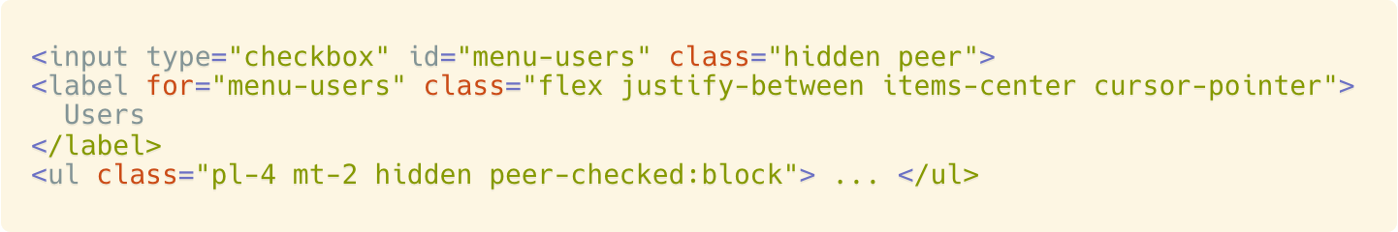
v
Untuk membuat dropdown menu tanpa JavaScript, kita menggunakan checkbox tersembunyi dengan peer untuk mengontrol submenu.

Slide 14
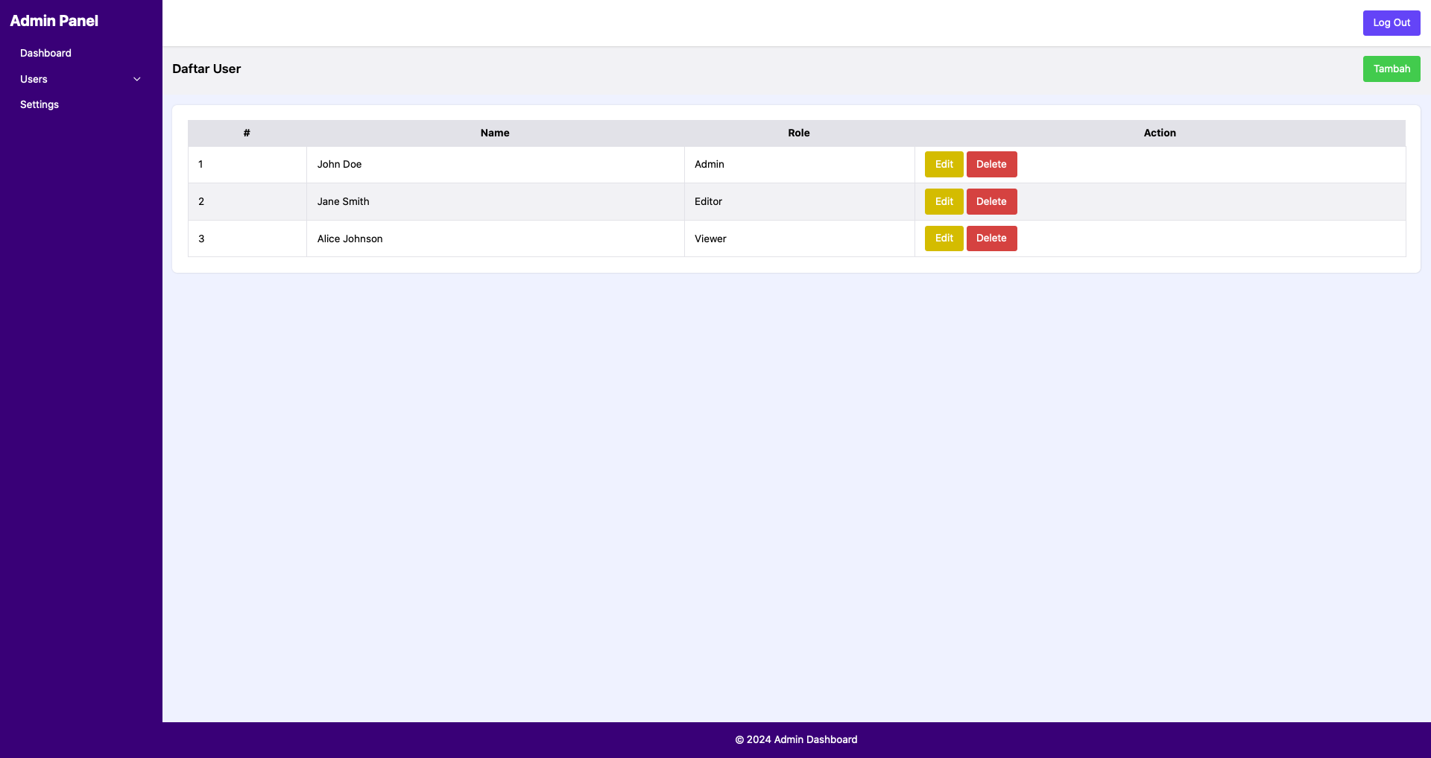

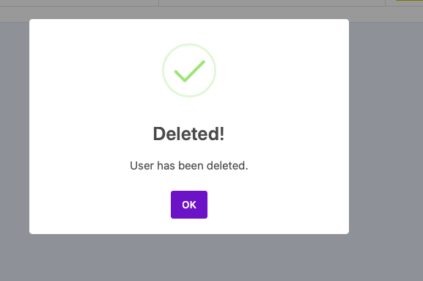
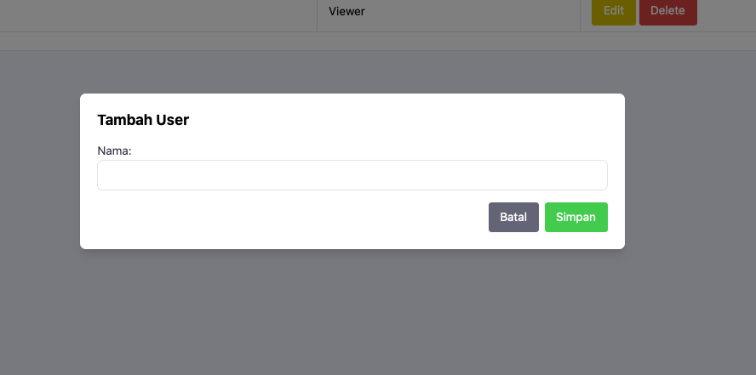
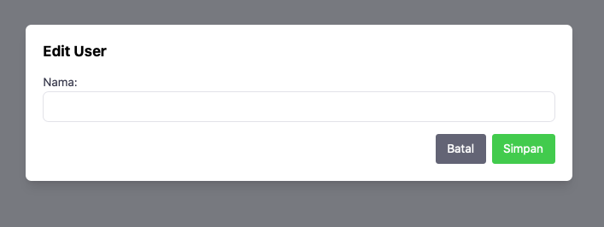
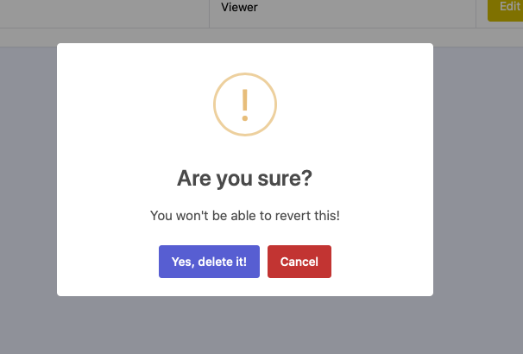

Slide 15


Summary
Tailwind CSS memberikan pendekatan yang cepat dan efisien dalam pengembangan antarmuka React dengan utility-first CSS.
Ia memungkinkan konsistensi desain, performa yang baik, dan fleksibilitas yang tinggi, menjadikannya pilihan ideal untuk proyek React modern.
Dengan pendekatan modular dan dukungan responsif yang kuat, Tailwind sangat cocok untuk digunakan bersama ReactJS.

Slide 16


S1 - Teknik Informatika
Thanks
Muhammad Syaifur Rohman, S.Kom, M.CS
Semangat
My Son

